Slide 1
Classes des médicaments
cemeq p. 39

Slide 2
Pour toute personne qui administre un médicament, il est nécessaire d’en connaître….
L’effet recherché
les effets secondaires indésirables
les soins infirmiers reliés à l’administration
Les médicaments sont divisés par classes selon le système du corps humain sur lequel ils exercent leur action.

Slide 3
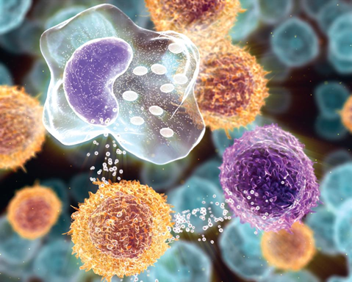
Fonction immunitaire
On parle d’immunité quand l’organisme est capable de résister à certaines agressions et ainsi de se préserver de la maladie.
Le système immunitaire est chargé de :
défendre le corps.

Slide 4
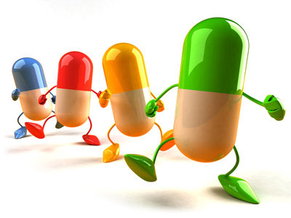
Classes de médicaments pour supporter le système immunitaire
Antihistaminiques
Antinéoplasiques
Anti-infectieux
Anti-inflammatoires
Sérums et vaccins

Slide 5
Antihistaminiques
Utiliser pour traiter:
Maladies allergiques
Bronchospasmes
Certaines maladies pulmonaires entraînant une hypersécrétion bronchique

Slide 6


Slide 7
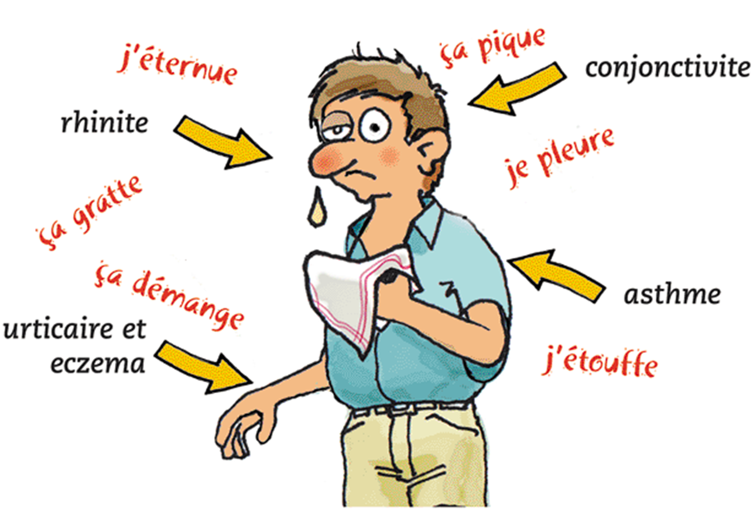

Slide 8
Antihistaminiques
Effets recherchés:
Prévenir ou diminuer les symptômes d’allergies
↓ le prurit et l’œdème

Slide 9
Antihistaminiques
Soins
⬆ Vigilance
Éviter l’alcool
⬆ Hydratation
Favoriser alimentation riche en fibre
Suggérer larmes artificielles
Effets secondaires
Somnolence
Étourdissements
Sécheresse des muqueuses

Slide 10

Antinéoplasiques
Utilisés pour le traitement des cancers (Arrêter la prolifération des cellules cancéreuses)

Slide 11
Antinéoplasique
Effets recherchés:
Arrêt ou ralentissement de la progression cellulaire anormale(cellules cancéreuses)

Slide 12
Antinéoplasique
Signes de toxicité cellulaire
Anorexie, nausées, vomissements, alopécie, ulcération des muqueuses ex : bouche…
Dépression médullaire osseuse
Anémie, fatigue, sensibilité aux infections
Tendance aux hémorragies
Pétéchies, ecchymoses, épistaxis

Slide 13
Antinéoplasique
Soins
Prendre de petits repas et des suppléments alimentaires
Favoriser une hygiène buccale fréquente
Éviter les risques de contamination
Surveiller la T⁰ et les signes d’hémorragies
Manipuler les médicaments avec des gants
Surveillance du site I/V

Slide 14
Signes d’hémorragies (faire carte-fiche):
Pétéchies
Ecchymose
Épistaxis
Hématurie
Méléna

Slide 15
Anti-infectieux
Vise à combattre l’envahissement de l’organisme par des germes pathogènes ou des parasites
Sous-classes
Antibiotiques ou antibactériens
Antiviraux, Antifongiques, Antituberculeux
Anthelminthiques, Antiprotozoaires

Slide 16
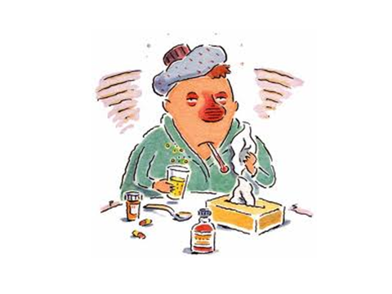

Slide 17
Anti-infectieux
Les anti-infectieux doivent être administrés à horaire régulier.
Ne doit pas être interrompues avant la fin du traitement.
Même si la plupart doivent être pris à jeun, il peut être recommandé de les prendre avec de la nourriture pour en augmenter l’absorption ou diminuer les problèmes digestifs.

Slide 18
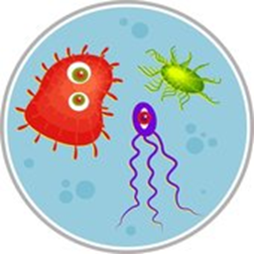
Antibiotiques
Combattre l’infection causée par des bactéries (agit comme bactéricide)

Slide 19
Antibiotiques
Effets secondaires
Diarrhées,
Candidose vaginale,
Destruction de la flore microbienne,
Réactions allergiques
(prurit, éruptions cutanées)
Soins
Recommander de manger du yogourt,
Expliquer les signes d’allergiques et aviser si infection persiste,
↑hydratation

Slide 20
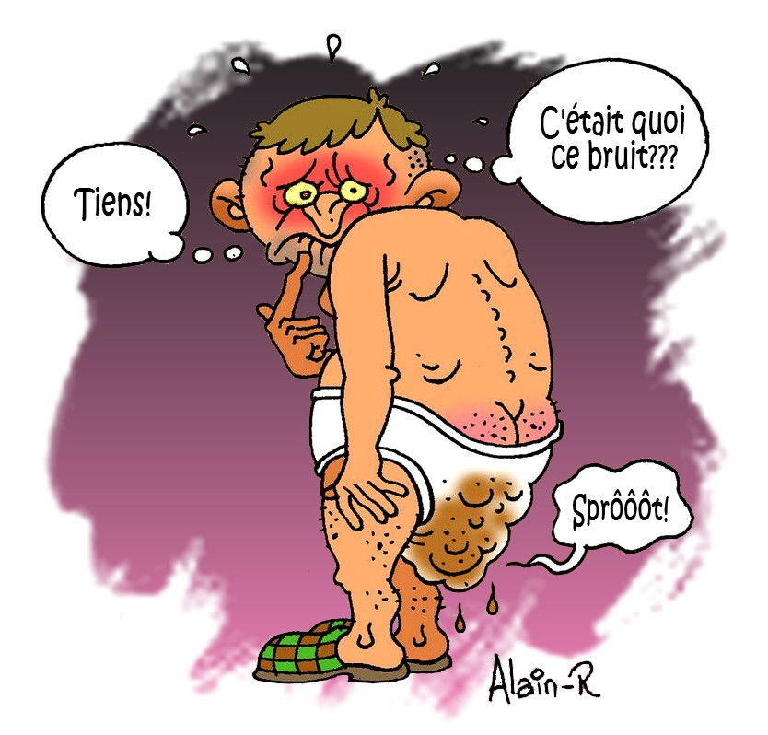

Slide 21

VISIONNEZ LA VIDÉO C3.3

Slide 22
L’organisme peut, en certains cas, développer une résistance aux antibiotiques. C’est-à-dire qu’il en bloquera l’effet. C’est ce qui ce produit lorsqu’il y a surutilisation de ce type de médicaments.
Antibiotiques

Slide 23
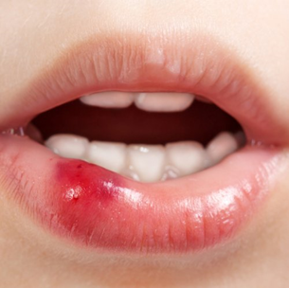
Antiviraux
Contrôler l’infection causée par un virus.

Slide 24
Antiviraux
Effets secondaires
Diarrhées,
Nausées, vomissements,
Étourdissements,
Céphalées
Réactions allergiques
Soins
Recommander de manger du yogourt,
Augmenter la vigilance et
⬆ l’hydratation

Slide 25
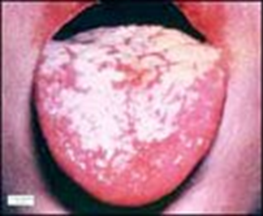
Antifongique
Combattre les infections à champignons

Slide 26
Antifongique
Soins
Porter des gants pour l’application topique et serviette sanitaire si application vaginale
↑ hydratation
Si PO, faire rincer la bouche, gargariser et avaler.
Ne pas manger ni boire min. 30min. Post adm.
Effets secondaires
Irritation locale
(application topique ou sur une muqueuse)
Diarrhée
(administration po.)
Nº, Vº

Slide 27
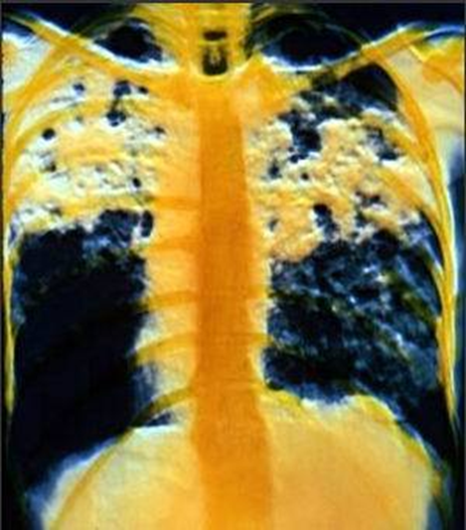
Antituberculeux
Traiter ou prévenir la tuberculose

Slide 28
Antituberculeux
Effets secondaires
Anorexie, nausée,
Brûlements gastriques,
Hypotension orthostatique,
Hépatotoxicité
(urines foncées, ictère, selles pâles, prurit),
↓ acuité visuelle
Soins
Favoriser les levers progressifs,
hydrater abondamment

Slide 29
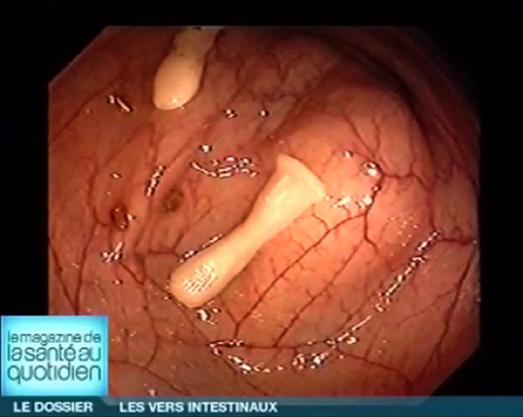
Antihelminthiques
Combattre les vers intestinaux

Slide 30
Antihelminthiques
Effets secondaires
Douleurs abdominales transitoires,
Diarrhées,
Selles rouges
Soins
Aviser des effets secondaires,
Expliquer comment prévenir la contamination

Slide 31
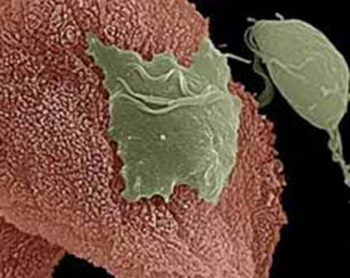
Antiprotozoaires
Combattre les infections causées par les parasites protozoaires(paludisme, vaginite à trichomonas…)
Trichomonas

Slide 32
Antiprotozoaires
Effets secondaires
Diarrhées
Goût métallique
Photosensibilité
Soins
Administrer en mangeant
Éviter l’exposition au soleil

Slide 33
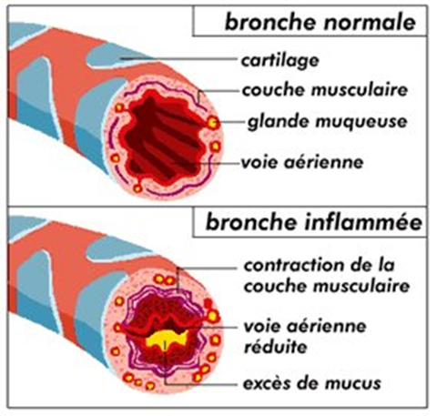
Anti-inflammatoires
Trois catégories:
Anti-inflammatoires corticostéroïdes
Anti-inflammatoires non stéroïdiens(AINS)
Antigoutteux
Interviennent pour diminuer la réaction inflammatoire

Slide 34
Corticostéroïdes
Prévenir ou traiter des réactions inflammatoires
↓ la réaction allergique
( allergies, asthme, choc anaphylactique)
↓ réponse immunitaire

Slide 35
Corticostéroïdes
Effets secondaires
Œdème facial
Gain pondéral(↑appétit)
↑glycémie
Atrophie musculaire
Agitation
Sensibilité accrue aux infections
Irritation gastrique
Candidose buccale (inhalation)
Amincissement de la peau(pommade)

Slide 36
Corticostéroïdes
Soins
Peser régulièrement
Éviter les risques de contamination
Aviser de bien rincer la bouche et de rejeter l’eau après l’administration par inhalation
Appliquer en couche mince avec des gants si pommade

Slide 37
Aviser de ne jamais cesser ou diminuer la dose sans l’avis du médecin!!
Attention!!!

Slide 38
AINS (non-stéroïdiens)
↓l’inflammation
(aussi analgésique et antipyrétique)

Slide 39
AINS
Effets secondaires
Irritation gastrique (brûlure d’estomac)
Nausée, vomissement
Soins
Administrer avec de la nourriture

Slide 40
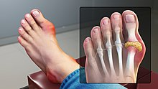
Antigoutteux
Contrôle l’inflammation articulaire au cours d’une crise de goutte
(↓l’inflammation produite par les dépôts d’acide urique au niveau des articulations)

Slide 41
Antigoutteux
Effets secondaires
Irritation gastrique
n⁰, v⁰,
risques accrus de calculs rénaux
Leucopénie
Soins
Administrer avec de la nourriture
↑l’hydratation

Slide 42
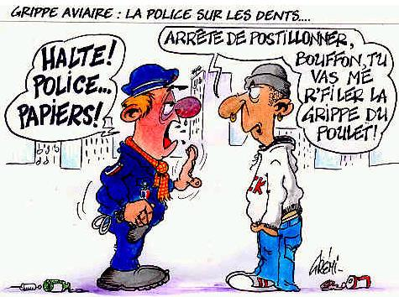
Sérum et vaccin

Slide 43
Sérum
Sérum est une suspension
d’anticorps qui est administré en prévention lors d’un contact
possible avec certains virus
(tétanos, rage, rubéole,…)

Slide 44
Vaccin
Vaccin est un produit biologique fabriqué à partir de virus ou de bactéries complets dont on annule la capacité de produire la maladie tout en conservant la capacité d’induire une réponse immunitaire.
Par l’administration d’un vaccin, on introduit dans l’organisme un antigène et le corps produit des anticorps

Slide 45

Vaccin

Slide 46
Vaccin
Réactions locales | Réactions systémiques | Immédiat post injection
Induration, sensibilité, chaleur rougeur au point d’injection | Fièvre, éruptions, douleurs articulaires ou musculaires convulsion(↑T⁰) | ÉvanouissementTachycardie ↑TA céphalée

Slide 47
Fonction endocrinienne
Le système endocrinien sécrète des hormones et les met en circulation.
Ces hormones sont responsables du maintien de l’équilibre de toutes les fonctions de l’organisme.

Slide 48
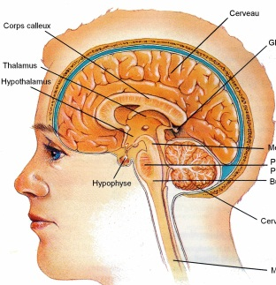
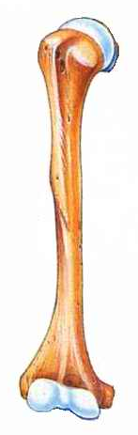
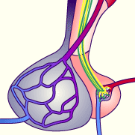
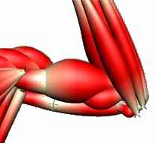

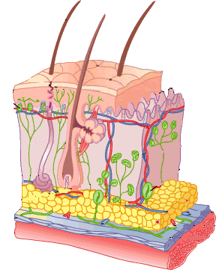
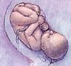
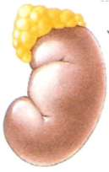
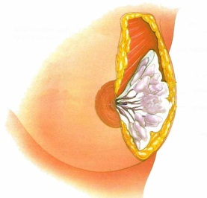
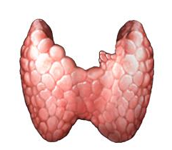
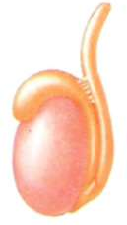
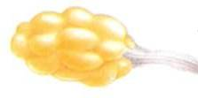
GH
Adénohypophyse
Neurohypophyse
Muscles
ADH
Os
MSH
Ocytocine
FSH
Reins
ACTH
LH
PRL
TSH
Peau
Utérus
Thyroïde
Ovaires
Glandes mammaires
Surrénales
Testicules
T₃ T₄
Progestérone/œstrogènes
Corticostéroïdes
Testostérone

Slide 49
Anovulants (œstrogènes et progestérones)
- Instaurer une contraception
- Régulariser le cycle menstruel
- ↓ les symptômes de ménopause

Slide 50
Anovulants (Œstrogènes)
- Suppléer à un déficit hormonal
- ↓les symptômes de la ménopause
- Traiter des cancers du sein et de la prostate

Slide 51
Anovulants (Œstrogènes)
Effets secondaires
Nausées
Œdème
HTA
Soins
Administrer pendant ou après les repas

Slide 52

Définition
Le diabète est une maladie chronique caractérisée par l’hyperglycémie ce qui entraine des complications sérieuses à long terme.

Slide 53
Antidiabétique
↓ ou maintenir le taux de glycémie le plus près possible de la normale

Slide 54
Types de diabète
Type 1
Type 2
Insulinodépendant
Apparition < 35 ans
Signes et symptômes soudains
Absence de production d’insuline par le pancréas
Non insulinodépendant
Apparition > 35 ans
Début insidieux
Résistance à l’insuline, ou diminution de la production d’insuline
Relié aux habitudes de vie (obésité, sédentarité)

Slide 55
Antidiabétique
Insuline
Prend le relais du pancréas
insulinodépendant
Antidiabétiques oraux
↓ taux de sucre
Stabilise la glycémie

Slide 56
Antidiabétique
Effets secondaires
Hypoglycémie (diaphorèse, pâleur, nervosité, tremblements, faim, faiblesse).
Pour les hypoglycémiants et insuline

Slide 57
Antidiabétique
Soins infirmiers
Respecter l’horaire d’administration selon la rapidité d’action
s’assurer que le patient s’alimente
changer de site d’injection s⁄c
Faire glycémie si signes d’hypoglycémie

Slide 58
Antidiabétique
Feuille résumé

Slide 59
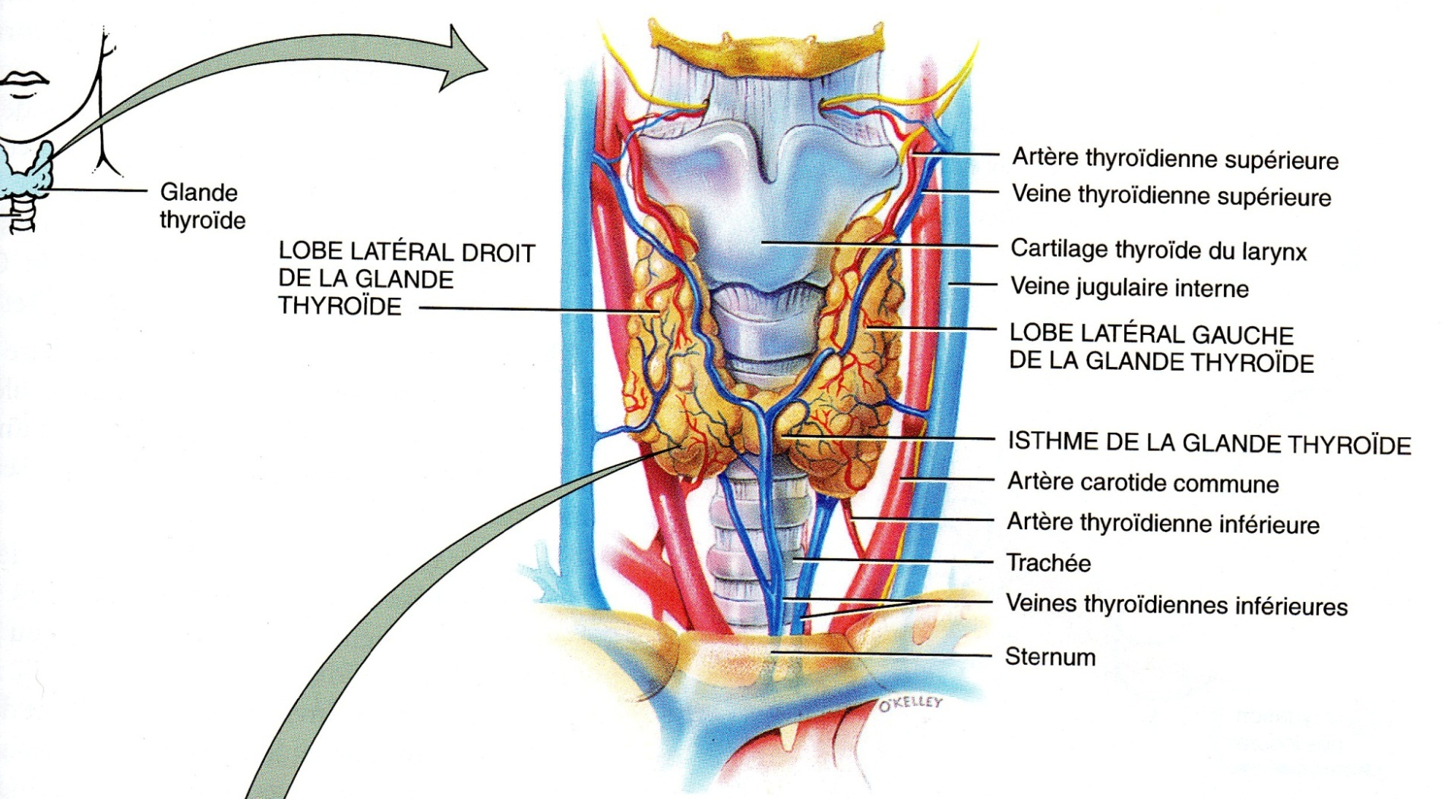
La glande thyroïde

Slide 60
Métabolisme basal
Le métabolisme basal, correspond aux besoins énergétiques de l'organisme, c’est-à-dire la dépense d'énergie minimum quotidienne permettant à l'organisme de survivre ; au repos, l’organisme consomme de l’énergie pour maintenir en activité ses fonctions (cœur, cerveau, respiration, digestion, maintien de la température du corps.
Il est exprimé sur la base d'une journée, et donc en joules ou en calories par jour. L'alimentation permet de subvenir à ces besoins, en apportant les calories nécessaires.
Il dépend de la taille, du poids, de l’âge, du sexe et de l’activité.

Slide 61
Hormones thyroïdiennes
Corriger les déficiences hormonales

Slide 62
Extraits thyroïdiens
Effets secondaires
Insomnie
Palpitations
Tremblements
Perte de poids
Soins
Vérifier la pulsation régulièrement
Ne pas adm si ↑ 100
Administrer le matin
Expliquer les effets secondaires
- Traiter l’hypothyroïdie

Slide 63
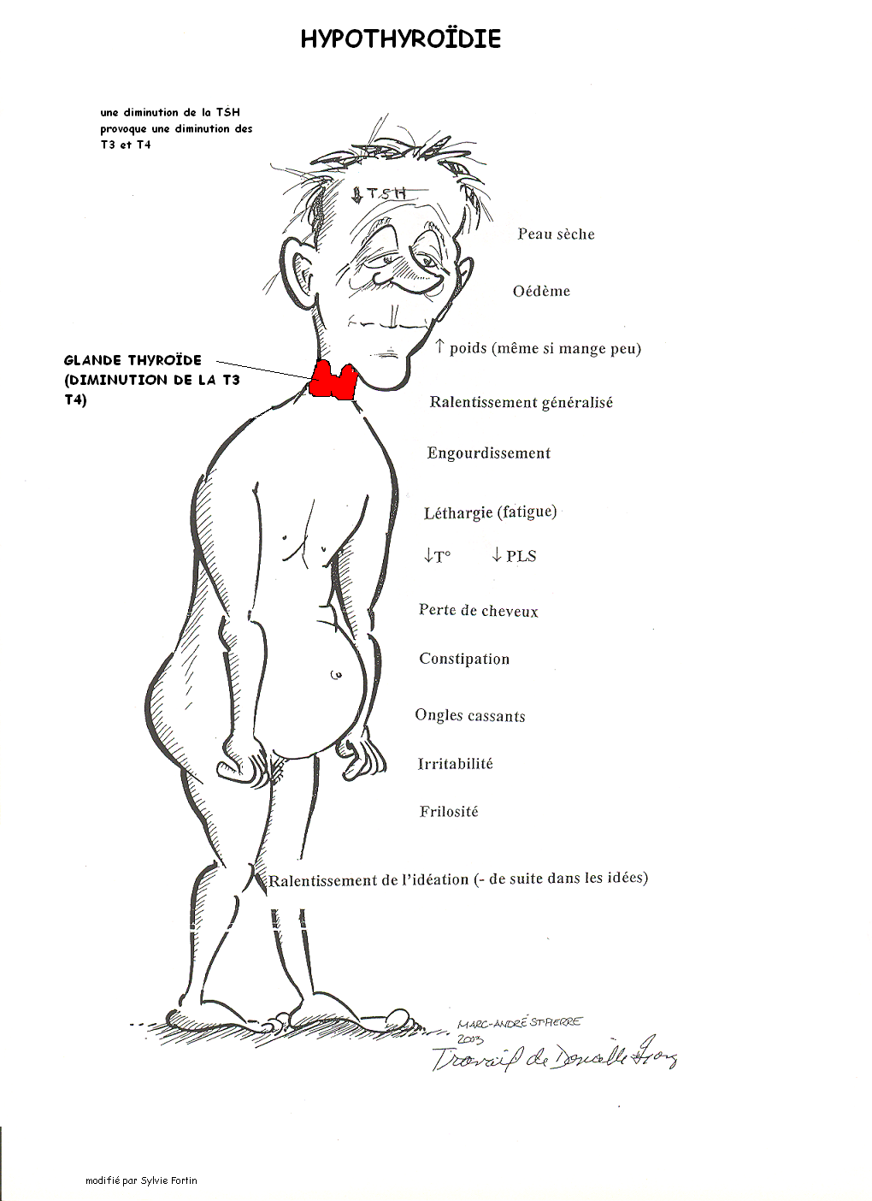

Slide 64
Antithyroïdiens
Effets secondaires
Somnolence
Éruption cutanée
Soins
Expliquer les effets secondaires
- Réduire l’activité de la glande thyroïde

Slide 65
